Slide 1
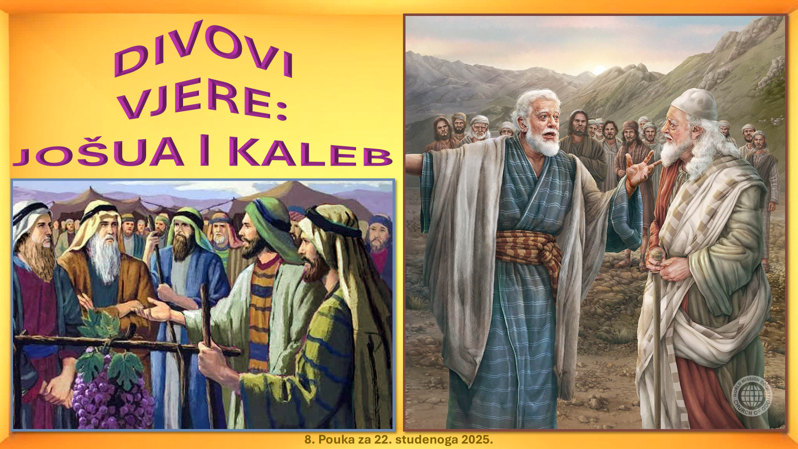
POUKE O VJERI IZ KNJIGE JOŠUE NUNOVA
4. tromjesečje 2025. Prezentacija biblijske pouke 22. studenoga 2025.

Slide 2

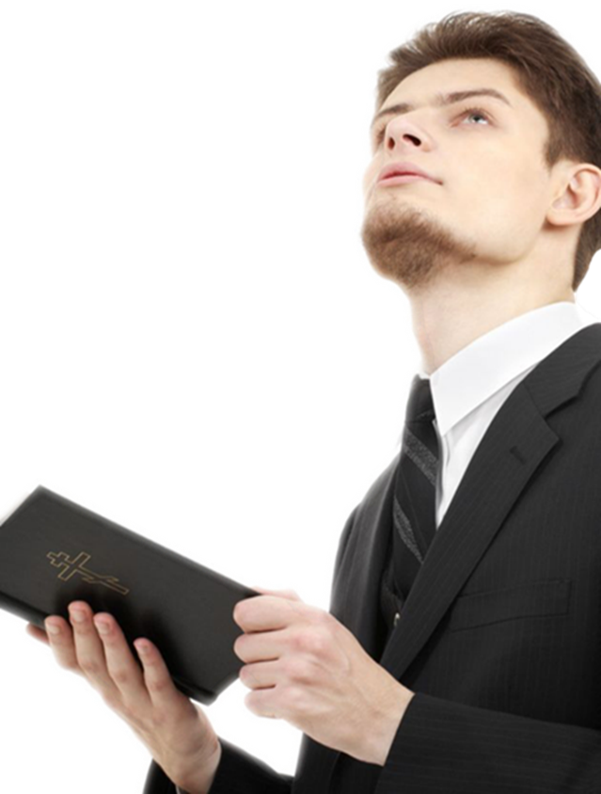
Upamtite redak
HEBREJIMA 13,7:
“Sječajte se svojih starješina koji su vam navijestili riječ Božju. Promatrajući ishod njihova življenja, nasljedujte njihovu vjeru.”

Slide 3


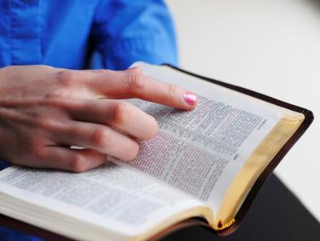

Jošua i Kaleb imali su prilično buran život. Prve godine života proveli su kao robovi u Egiptu. Na početku punoljetnosti bili su svjedoci silnih Božjih djela pri izlasku iz zemlje njihovog ropstva i ropstva njihovog naroda. U srednjim godi- nama lutali su po divljini s naraštajem osuđenim na propast, koji ih je pokušao ubiti kada su njih dvojica ustala protiv njihove malovjernosti. Konačno, u svojim starijim godinama prešli su preko Jordana da bi ušli u Obećanu Zemlju. Njihovi životi obuhvaćali su događaje koji su ispričani u cijelom Petoknjižju osim Post- anka. Ova iskustva i događaji oblikovali su karakter ovih iznimnih Božjih ljudi.
Prošli su kroz ropstvo i slobodu, razočaranje i nadu, odgađanje i ispunjenje.

Slide 4
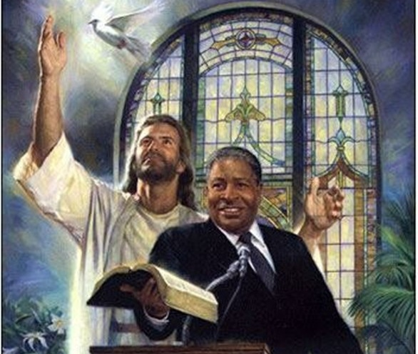
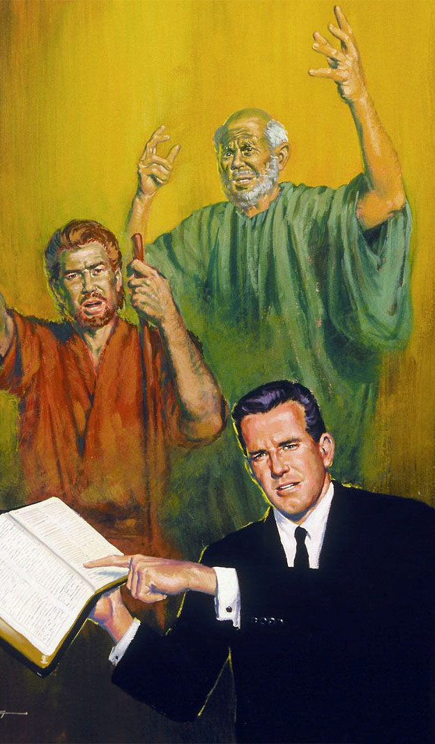
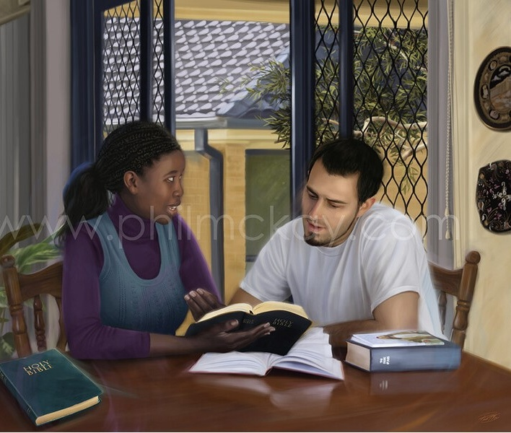
“Sjetite se svojih prijašnjih duhovnih vođa, onih koji su vam objavili Božju poruku! Sjetite se kako su oni živjeli i umrli! Povodite se za njihovom vjerom!”
(Hebrejima 13,7 SHP)

Slide 5


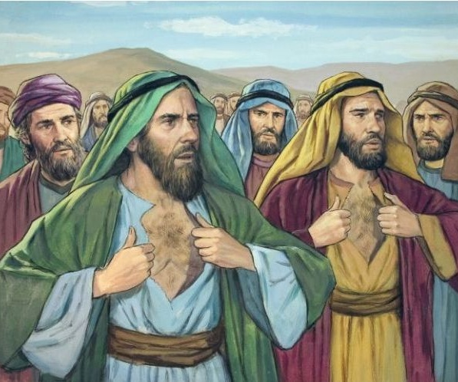







Poznajete li ovih deset ljudi: Samua, Saphat, Igal, Palti, Gadiel, Gadi, Amiel, Setur, Nahbi i Geuel?
Njegova "slava" sastojala se od toga što nije imao povjerenja u Božju moć i kriv je za smrt sebe i cijele generacije (Br. 14,36.37).
Ali siguran sam da vam ovo dvoje ljudi zvuči poznato: Joshua i Caleb. Ostali su čvrsti, vjerovali su Božjim obećanjima i živjeli da ih vide ispunjene (Br 14,38).
Kako možemo oponašati njihovu vjeru i potpuno se pouzdati da Bog može učiniti nemoguće, baš kao što su to vjerovali oni?
Kalebova vjera:
Učiniti nemoguće mogućim.
Vjera na djelu.
Predaja baklje.
Jošuina vjera.
Kako steći vjeru?

Slide 6

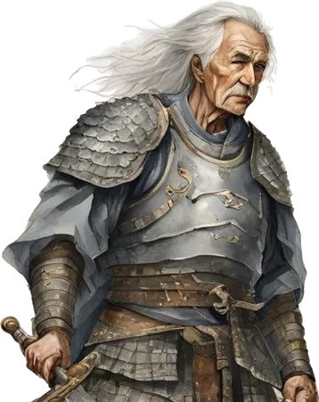
CALEBOVA VJERA

Slide 7

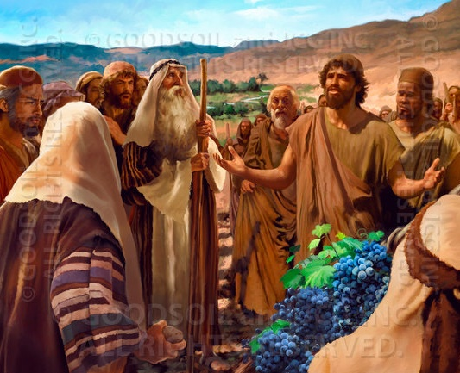
UČINITI NEMOGUĆE MOGUĆIM
“Braća koja su išla sa mnom uplašila su srce naroda, ali sam ja vršio volju Jahve, Boga svojega ” (Jošua 14,8)
Ime „Kaleb" znači "pas". Kao što je pokazao u svom životu, to ime nije dobio kao nešto pogrdno, već zbog svoje nepokolebljive odanosti. Bio je vjeran tamo gdje su drugi bili nevjerni. Ostao je vjeran Bogu tamo gdje su se drugi bojali.
Tamo gdje je deset šuhoda vidjelo gradove nemoguće osvojiti, a divove nemoguće poraziti, Kaleb je vidio osvojene gradove i divove "pojedene kao kruh" (Br 13,28-33; 14,6-9).
Zajedno s Jošuom (nešto mlađim od njega), ostao je čvrst u svom mišljenju, čak i kada ih je mnoštvo htjelo kamenovati (Br. 14,10).
Njihov nas primjer potiče da zadržimo čvrstu vjeru u Boga, koji nam može omogućiti ono što je nama nemoguće.

Slide 8

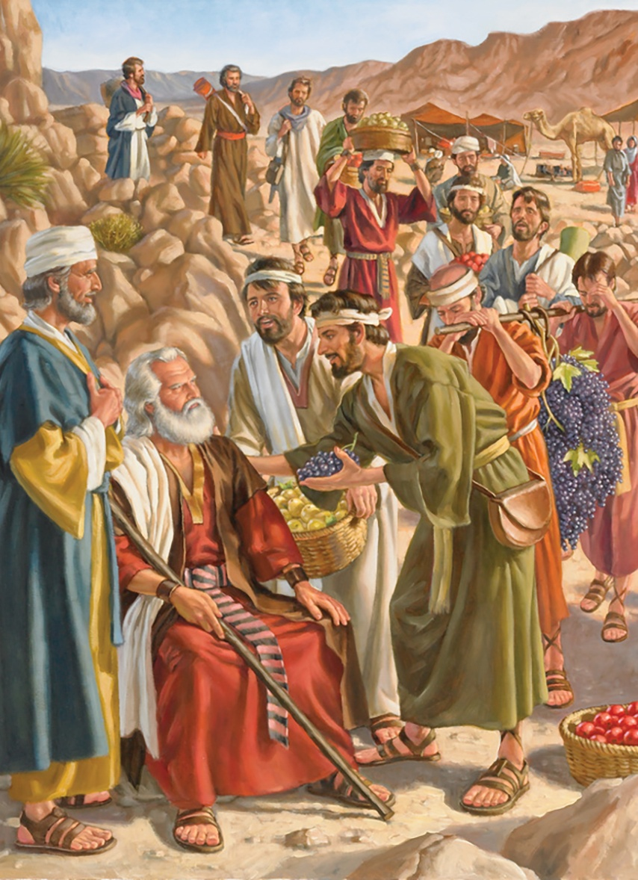
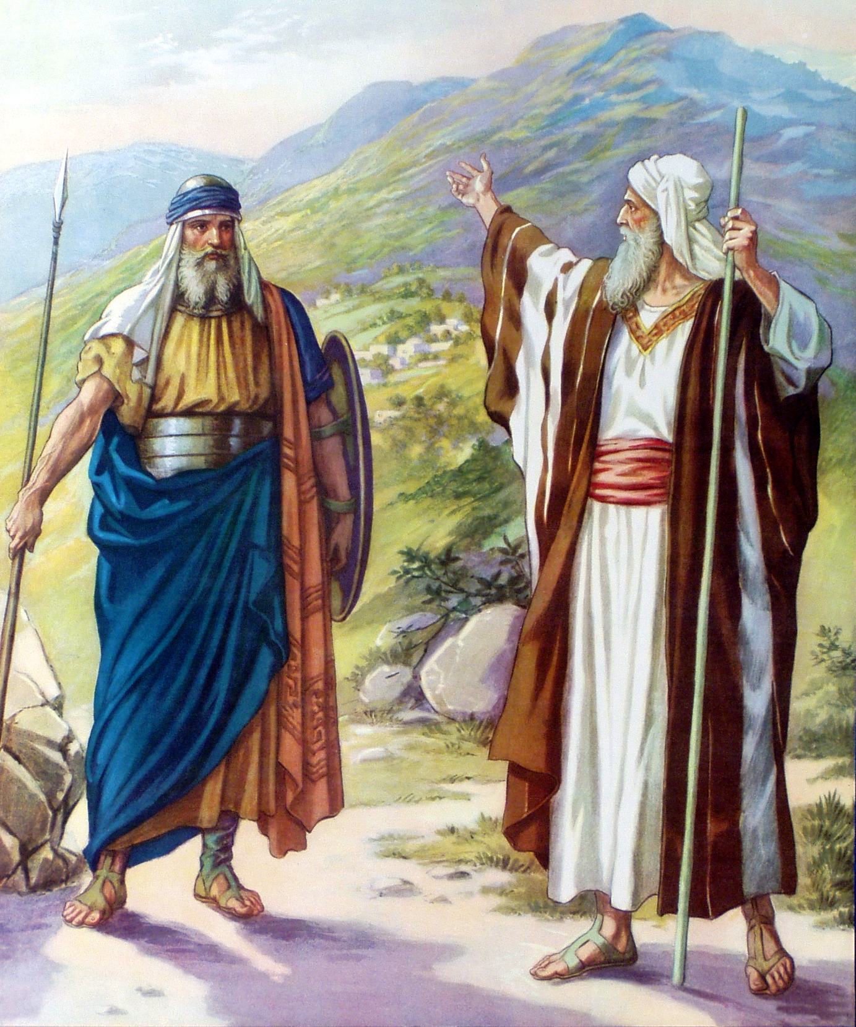
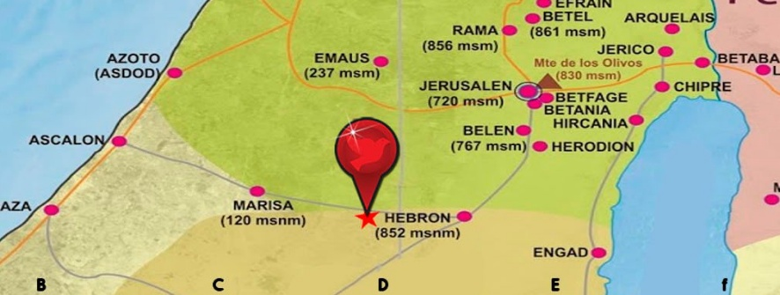
VJERA NA DJELU
“Daj mi sada ovo gorje, koje mi je Jahve obećao onoga dana,. Sam si čuo onoga dana. Ondje su Anakovci, a I gradovi su im veliki I tvrdi. Ako je Jahve sa mnom, protjerat ću ih, kako je to obećao Jahve.. ” (Jošua 14,12)
Prema samom Kalebu, kada je Mojsije zatražio izvješće, "iskreno sam mu rekao što sam vidio" (Još.14,7) i "ostao sam vjeran Jahvi, Bogu svojemu" (Još.14,8). Zbog svoje vjernosti obećano mu je da će naslijediti mjesto na kojem su njegove noge koračale tijekom uhođenja zemlje (Još. 14,9).
Kaleb je imao 40 godina kada je poslan kao uhoda. Nakon pet godina osvajanja, sada je bio 85-godišnji muškarac (Još. 14,10). Njegovo tijelo i um bili su još uvijek isti, a misli su mu bile čiste (Još. 14:11).
Došlo je vrijeme da zatraži obećanje i dokaže da njegove riječi nisu bile uzaludne. Uz Božju pomoć on će pobjediti divove i osvojiti njihove gradove (Još.14:12-14).

Slide 9

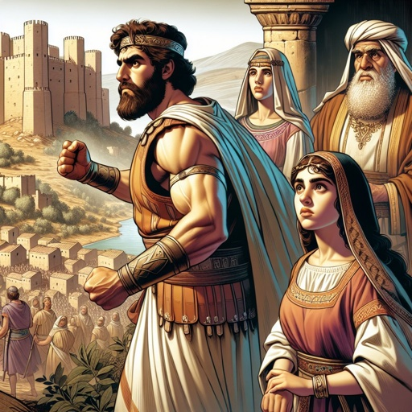
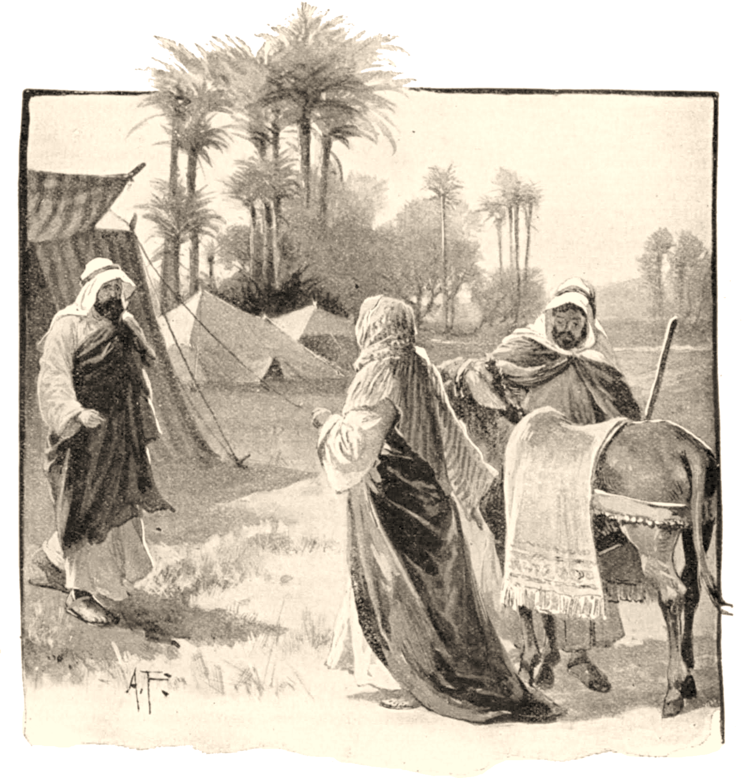
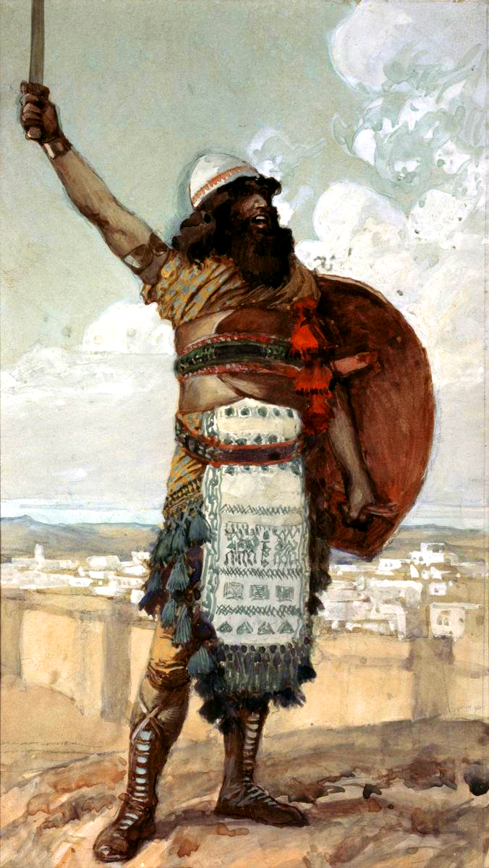
PREDAJTE BAKLJU
“Tada reče Kaleb: „Tko pokori i zauzme Kirijat Sefer, dat ću mu svoju kćer Aksu za ženu.” (Jošua 15,16)
Kad je osvojio dio teritorija koji mu je pripadala, Kaleb je razmišljao o nasljeđu koje bi trebao ostaviti. Hoće li njegovi potomci i dalje vjerovati Bogu kao što je on vjerovao?
Pokazao je da se Bogu može vjerovati, sada je želio pronaći osobu koja prakticira istu vjeru, kako bi mu mogao predati baklju.
Zbog toga je obećao ruku svoje kćeri onome koji bude osvojio Kirjat Sefer, koji se također zvao Debir (Još. 15,15.16).
Njegov nećak Otniel bio je hrabar čovjek koji je osvojio grad Kirijat Sefer i postao prvi sudac Izraela (Još. 15,17; Suci 3,9-11).
Nakon što je oženio Kalebova kćer Aksu, uvjerio je njezina oca da mu dopusti da proširi osvojeno područje (Još.15,18.19), čime se dokazao kao dostojan nasljednik Kaleba.

Slide 10

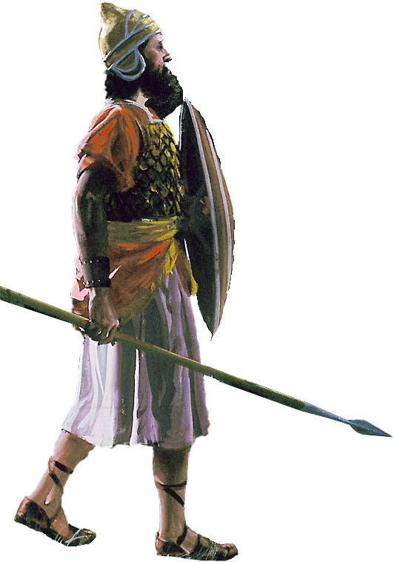
JOŠUINA VJERA

Slide 11

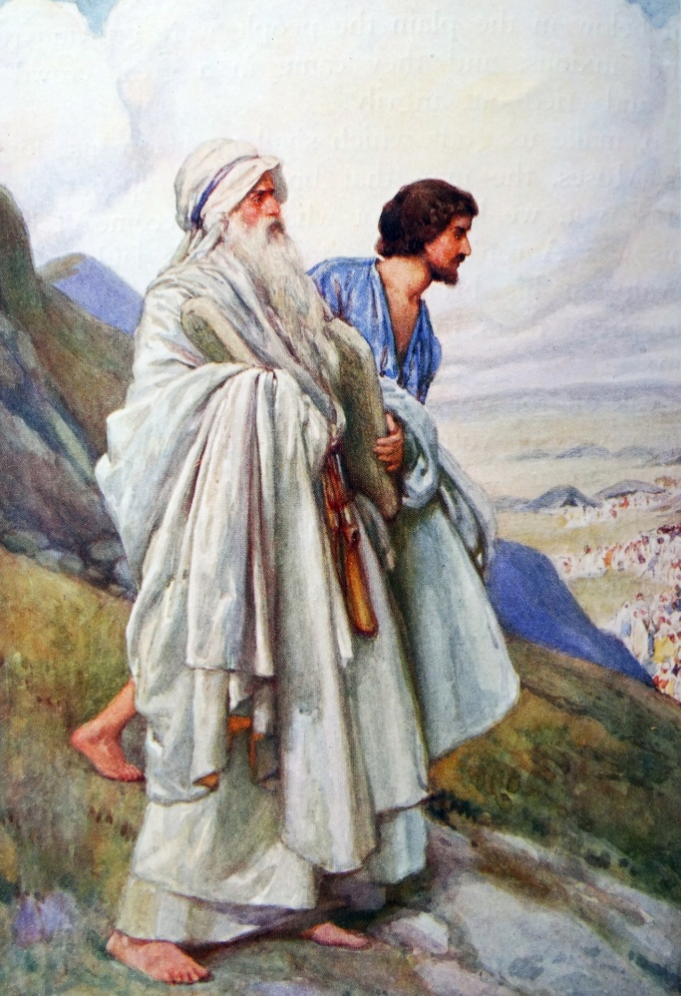
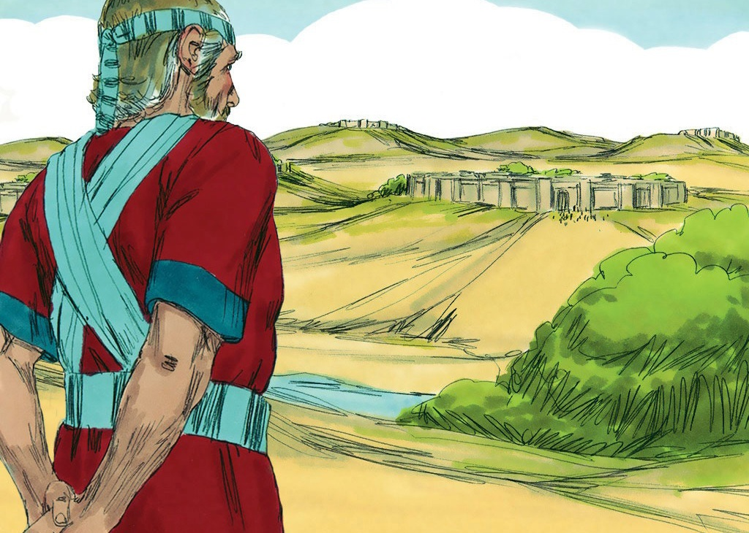
“Kada završiše diobu zemlje ždrijebom i utvrdiše njezine međe, dadu IzraELCI, Jošui, sinu Nunovu, baštinu u svojoj sredini. ” (Jošua 19,49)
Kao mladića, Mojsije je odabrao Jošuu za svog pomoćnika. Pokazao se poslušnim; hrabar; vjeran; uslužan; i ljubitelj Božjih stvari (Izl. 33,11).
Kad je došlo vrijeme da zatraži svoj vlastiti teritorij, on je čekao dok sva plemena ne dobiju svoje nasljedstvo, i izabrao je "viska" [Timnat-Serah] (Još. 19,50), grad blizu Šila, gdje je bilo podignuto Svetište.
Iz njegove priče saznajemo da:
Vjera ne zanemaruje činjenice, ona jednostavno nudi drugačiji kut razumijevanja
Umjesto da se žalimo, pozvani smo vjerovati i pokoriti se Božjim planovima.
Blagoslovi dolaze onima koji u potpunosti prebivaju u Gospodinu.
Život se u svim njegovim dimenzijama mora živjeti prema Božjim planovima.
Vrijedno je živjeti blizu Boga (Ps. 84,10).

Slide 12

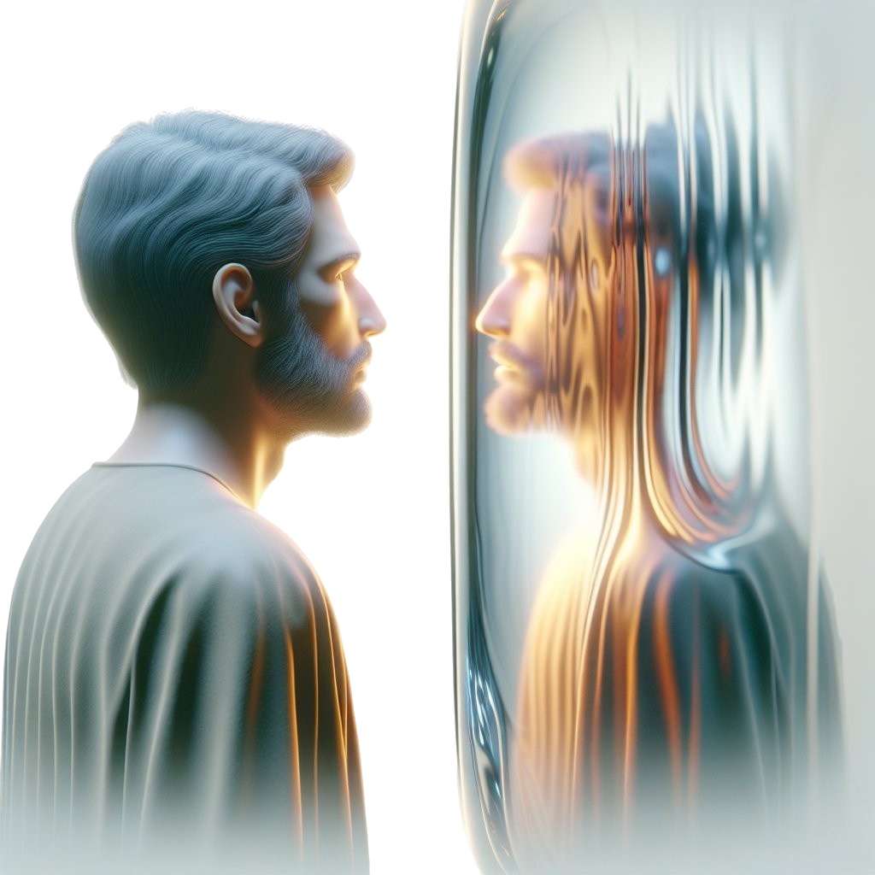
KAKO STEĆI VJERU?

Slide 13

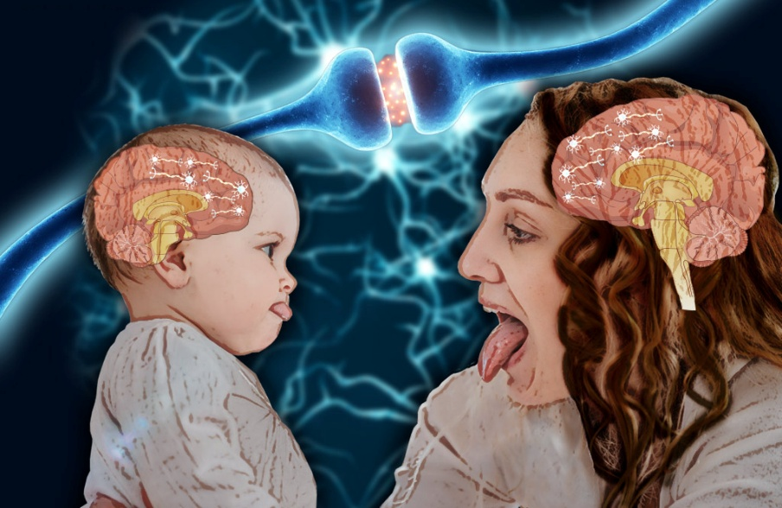
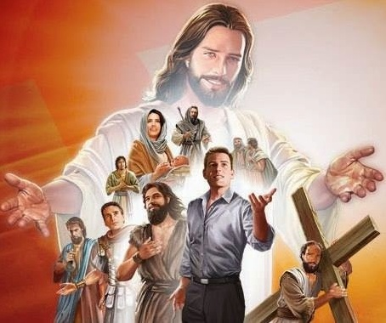
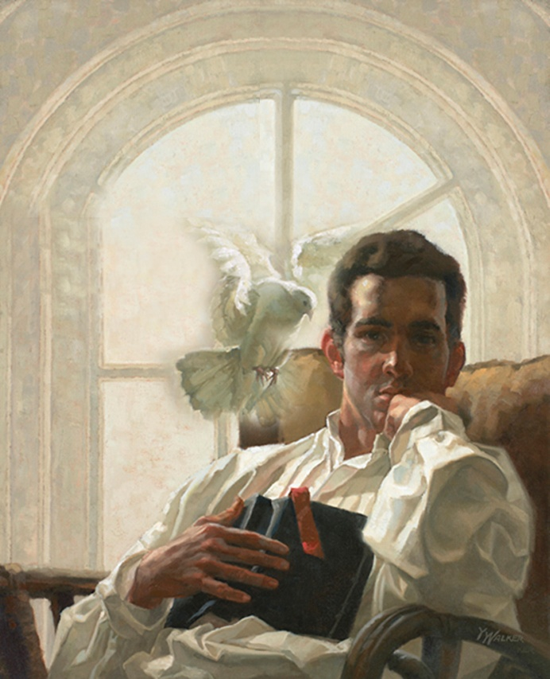
“Zato i mi opkoljeni tolikim oblakom svjedoka, odbacimo od sebe svko breme i grijeh, koji lako zavodi, te ustrajni trčimo na utakmici koja nam je određena! Uprimo pogled u začetika i završitelja vjere, u Isusa, koji umjesto određene mu radosti podnese križ, ne mareći za sramotu, te otada sjedi s desnu Božjeg prijestolja!” (Hebrejima 12,1.2)
Naše ponašanje ima tendenciju odražavati ono o čemu razmišljamo. Postoje čak i takozvani "zrcalni neuroni" koji smanjuju razliku između promatranja nečega i činjenja toga.
Biblija nas poziva da gledamo na primjer velikih heroja vjere, s posebnom pažnjom na Isusa, najviši primjer (Heb. 12,1.2).
Dok proučavamo živote ljudi vjere poput Kaleba i Jošue, učimo vjerovati Bogu kao što su oni vjerovali. da budu ponizni kakvi su bili; da hrabro svjedoče istinu, kao što su to oni činili.
Ali kako se transformirati? Biblija je jasna: dopustiti Duhu Svetom da djeluje u nama (2. Kor. 3,18). Ovo je aktivno djelo. Moramo odabrati transformaciju i, poput Kaleba, baciti se na posao. Pozvani smo biti žive žrtve Bogu (Rim.12,1.2).

Slide 14

“Danas su nam neophodni ljudi nepokolebljive vjernosti, ljudi koji idu za Gospodinom u svemu, ljudi koji nisu raspoloženi šutjeti kada bi trebali progovoriti, koji su kao čelik tvrdo odani načelima, koji se ne trude ostaviti utisak, već koji hode kroto pred Gospodinom, koji su strpljivi, ljubazni, uslužni, učtivi, koji shvaćaju da je srž molitve pokazivanje vjere i djela nu slave Bogu i na dobro njegovom narodu. Nasljeđivanje Isusa zahtjeva potpuno obraćenje od samog početka i ponavljanje tog obraćenja svakog dana. Upravi je vjera u Boga dala Kalebu hrabrost, koja mu je pomogla da se ne boji ljudi, čak i velikih divova, Anakovih sinova, i omogućila mu da ustane neustrašivo i nepokolebljivo u obranu pravde. Oslanjajući se na tu istu silu, na moćnog Zapovjednika nebeske vojske, svaki pravi vojnik Kristovog križa dobiti snagu i hrabrost za svladavanje čak i prepreke koje često izgledaju nesavladive.
Ellen G. White, Sinovi i kćeri Božji, 19. srpnja

Slide 15

Ovog tjedna imamo priliku razmišljati o duhovnom uspjehu Jošue i Kaleba. Dva odlučujuća trenutka pokazuju njihovu vjeru i odanost. Prvi se nalazi u povratku dvanaestorice uhoda, kada Jošua i Kaleb pokuđavaju ohrabriti prvi naraštaj da krene naprijed i osvoji zemlju usprkos prijetnjama koje su predstavljali Kanaanci (Br. 13,30-33; 14,5-10). »Četrdeset godina poslije, u drugom događaju, Jošua i Kaleb biraju zemlju za baštinu. Neobičan sadržaj njihovog izbora (Jošua 14,6-15)
pokazuje zašto su oni u biblijskom izvještaju označeni kao primjer vjere, hrabrosti, posvećenosti i ustrajnosti. Njihovo naslijeđe ostaje i danas i nadahnjuje sadašnji naraštaj da se uzda u Boga u najizazovnijim okolnostima.

Slide 16
PRIMJENA
?
Kako mi znanje iz pouke: ”Divovi vjere: Jošua Nunov i Kaleb”, može pomoći danas?
Razumjevši da mi Isus želi pomoći, da se podsjetim naloga: ”Prestanite i znajte da sam ja Bog (Ps.46,10), da shvatim da je Biblija još uvijek Božji najveći dar koji otkriva Njegov plan otkupljenja,
Želim li usred društvenih i kulturoloških utjecaja prihvatiti Sveto pismo kao autoritativno, nepogrješivo otkrivenje Božje volje?
Želim li ostati vjeran cijelom Pismu a to znači vršiti zapovijedi Božje i čuvati svjedočanstvo Isusa Krista?

Slide 17
PRENOŠENJE ISTINE
?
Koje promjene trebamo ostvariti u svom životu?
Koje biblijsko načelo iz ove pouke možemo primijeniti danas?

Slide 18
PLAN
?
Kako pouku: ”Divovi vjere: Jošua i Kaleb”, možemo koristiti idući tjedan?
Razgovarajte u razredu ili skupini:
1. Pročitaj Post 36,15; Br. 13,6.30-32: Jošua. 14,6.14. Tko je bio Kaleb? Kakav je bio njegov položaj u izraelskom narodu?
2. Pročitaj Br. 14,6-10.21-25; 26;65; 32,12. Što govori o Kalebu njegova spremnost da izrazi svoj stav, dok je većina uhoda
imala sasvim suprotno mišljenje, a narod Izraela mu je zaprijetio smrću?
3. Pročitaj Još. 14,6-14; Br. 14,24; 32,12; Pnz. 1,36; Luka 6,45. Kako biste opisali stav Kaleba i Jošue? Što znači slijediti
Gospodina u potpunosti?
4. Pročitaj Još. 15,16-19; Suci 1,13; 3,7-11. Što ta priča govori o moći primjera? Kako se Kalebov stav ponovio u mlađem naraštaju?
5. Usporedi Luka 18,1-5. Koja se tu pouka krije za nas danas ?
6. Pročitaj Još. 19,49-51. Koje su implikacije u činjenici da veliki izraelski vođa, koji je vršio podjelu zemlje prima svoje nsljedstvo posljednji?
7. Pročitaj Heb. 12,1.2; 2. Kor. 3,18. Razmišljanje o životima heroja vjere od suštinske je važnosti za naš duhovni život. Ali naš vrhunski primjer
je Isus Krist, Njegov život i učenja. Kako nas usredotočenost na Isusov život i rad mijenja?
8. Pročitaj Rim. 12,1.2. Koja dva procesa vode k suprotstavljenim ciljevima u našem životu? Kako možemo biti sigurni da dajemo mjesta
onom pravom?

Slide 19
PRENOŠENJE ISTINE
?
Koje promjene trebamo izvršiti u našem životu?
ODLUČITE!
Starting this week,, I will depend upon Christ’s righteousness not on my own righteousness
Starting this week, I will submit my plans to God daily
NAČELO
PRIMJENA
PROBLEM
ODLUKA
Iako je Mojsije umro, njegov utjecaj se I dalje osjećao dok je za izralski narod svitala nova „zora”. Isus Navin,Mojsijev pomoćnik preuzeo je vodstvo Izraela I uz Božju pomoć uveo je taj narod u Bogom obećanu zemlju. U vrijeme Isusa Navina izraelski narod je uvidio da Bog drži do svojih obećanja. Glavno pitanje kojim knjiga počinje glasi: Hoće li Izrael iskoristiti svoju novu prigodu I slijediti recept uspjeha?
1. Svojom ispruženom rukom Gospodin je vodio narod u slo- bodu. Taj neočekivani niz bo-žanskih djela bio je početak nji-hovog obnovljenog putovanja s Bogom iz Egipta u Kanaan.
2. Ti događaji iz prošlosti sada trebaju biti opomena i izvor nezaboravnih pouka za nas.Tre bamo učiti iz njih, jer kolikogod okolnosti bile drukčije, duhov- na načela ostaju ista.
Iako je proteklo više od tri hiljade godina od kad je ova knjiga napisana, svijet u ko- me danas živimo, du-hovno gledano, ne ra- zlikuje se mnogo od onog svijeta. I mi sto- jimo na granici nebe- skog Kanaana pa os- taje pitanje: Hoćemo li uz Božju pomoć za- vršiti našu MISIJU?
Naš plan proučavanja Knjige Jošue izgledat će ovako:. Knjiga je podije- ljena u tri različite tematske cijeline: 1. Prelazak rijeke Jordan; 2. Ratovi za zemlju; 3. Podijela zemlje po pleme- nime. Svaki tjedan obradit ćemo jednu temu na ključne događaje određenog poglavlja. Isti božanski poziv se I nama danas upućuje: ”Samo budi odvažan I hrabar!” (Jošua 1,7). Što je tvoja odluka?

